Slide 1
Реализация Концепции развития школьных
информационно-библиотечных центров
Кировской области
Баранцева Е. Л.,
заведующий
библиотечно-издательским центром

Slide 2
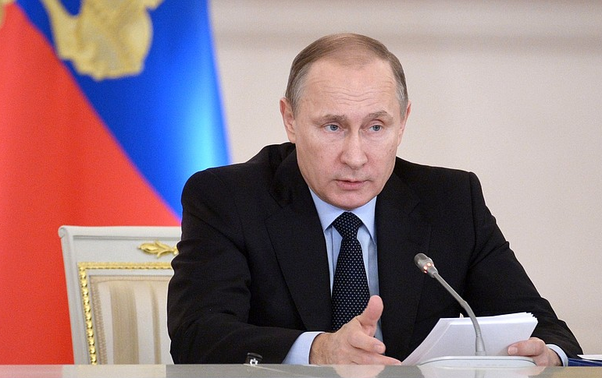
Модернизация школьных библиотек
Исключительно важно, ещё раз обращаю на это внимание, чтобы в новых школьных зданиях была новая образовательная среда. Мы намерены коренным образом повысить роль и качество работы школьных библиотек. В ближайшее время будет завершена в целом работа по стандартизации в части современного оснащения и обустройства школьных пространств.
В. В. Путин 23 декабря 2015 г.
Заседание Госсовета по вопросам совершенствования системы общего образования
Концепция развития школьных информационно-библиотечных центров
Утверждена Министерством образования и науки российской федерации 15.06.2016 г.
В Российской Федерации, как и во всем мире, школьные библиотеки становятся значимым фактором развития человеческого капитала, возрастает их влияние в образовательной деятельности и в общественной жизни.

Slide 3
Концепция развития школьных информационно-библиотечных центров
«… школьные библиотеки становятся инфраструктурной основой образовательной деятельности, обеспечивающей необходимые условия для осуществления обучения, ориентированного на самоопределение и комплексное системное удовлетворение образовательных потребностей каждого обучающегося с учетом его психофизического развития и индивидуальных возможностей.
Современная школьная библиотека представляет собой информационное пространство, в котором обеспечен равноправный и открытый доступ к качественным источникам информации на любых носителях, в том числе печатным, мультимедийным и цифровым коллекциям».
Концепция развития школьных информационно-библиотечных центров
Приказ Минобрнауки России № 715 от 15.06.2016 г.

Slide 4
Проблемы в развитии школьных библиотек области
несовершенство современной нормативно-правовой базы деятельности школьных библиотек Кировской области;
недооценка школьной библиотеки как обязательного компонента образовательного процесса и составной части школы как образовательной системы;
несоответствие технического оснащения и уровня информатизации школьных библиотек всё возрастающим требованиям современного образования;
отсутствие системного сетевого взаимодействия между библиотеками Кировской области;
проблемы кадрового обеспечения школьных библиотек

Slide 5
Развитие школьных информационно-библиотечных центров в области
Разработка нормативных документов
Региональная концепция развития ШИБЦ
+
Дорожная карта реализации концепции развития ШИБЦ
+

Slide 6
Структура региональной сети ШИБЦ
Потенциальные пользователи
ИБЦ
на базе ОО
ИБЦ
на базе ОО
ИБЦ
на базе ОО
ИБЦ
на базе ОО
ИБЦ
на базе ОО

Slide 7
Структура региональной сети ШИБЦ
Потенциальные пользователи
РИБЦ
на базе ИРО
ИБЦ
на базе ОО
ИБЦ
на базе ОО
ИБЦ
на базе ОО
ИБЦ
на базе ОО
ИБЦ
на базе ОО

Slide 8
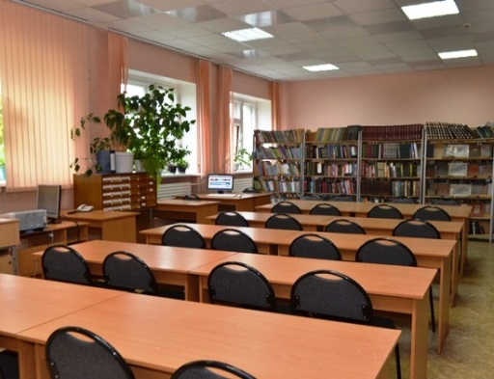
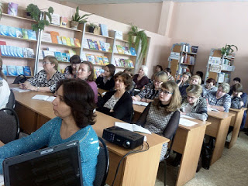
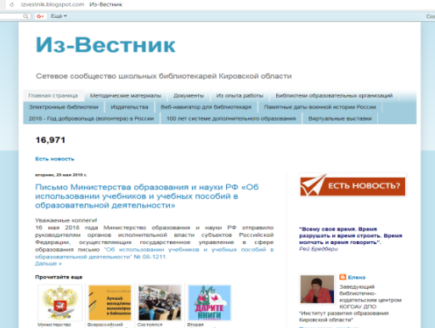
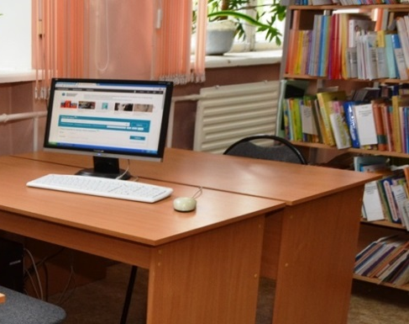
Развитие ШИБЦ в Кировской области
Создание регионального информационно-библиотечного центра
Создание единого информационного ресурса
Методическое сопровождение ШИБЦ
Повышение квалификации библиотекарей
Организация доступа к электронным ресурсам
Карта

Slide 9
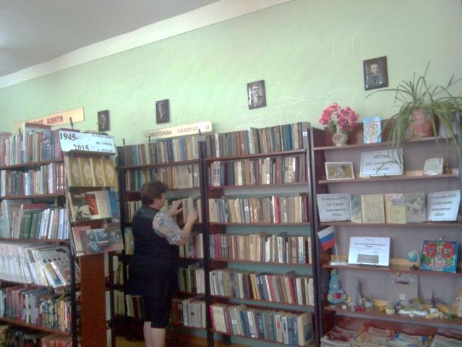
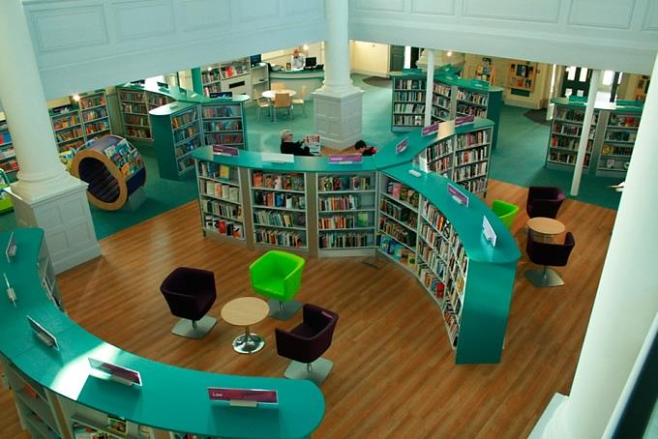
Механизмы реализации Концепции
Анализ состояния материально-технического обеспечения ШБ
Разработка нормативно-правовых документов
Подготовка (переподготовка) кадров
Внедрение (обновление) АИБС
Усиление методического сопровождения деятельности ШИБЦ
Финансирование программ комплектования основных фондов ШИБЦ
Поэтапное введение должности педагог-библиотекарь в ОО
1
2
3
4
5
6
7

Slide 10
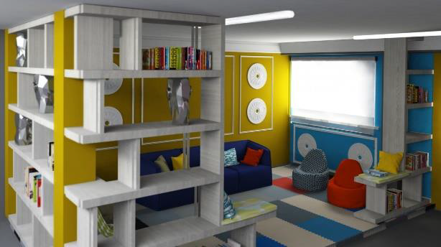
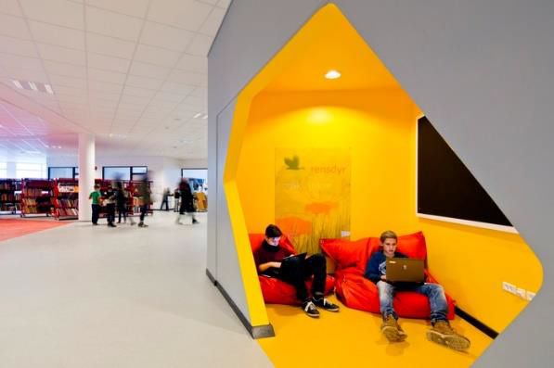
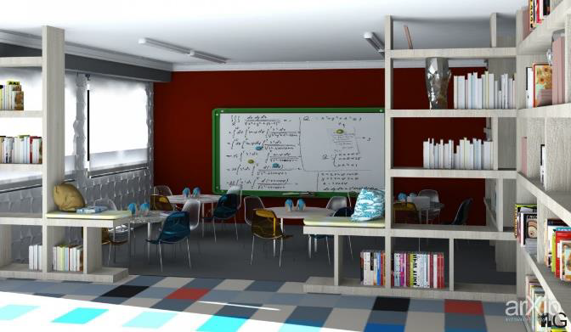
Ориентиры развития школьных библиотек
Создание целевых высококачественных разноформатных фондов;
Выделение пространственно-обособленных зон различных типов:
зону для получения информационных ресурсов во временное пользование,
зону для самостоятельной работы, зону для коллективной работы,
презентационную зону для организации выставок и экспозиций,
рекреационную зону для разнообразного досуга и проведения мероприятий;
Создание условий для доступа к электронным (цифровым) библиотекам;
Оснащение школьных библиотек автоматизированной информационно-
библиотечной системой (АИБС);
Переподготовка и повышение квалификации школьных библиотекарей,
педагогов-библиотекарей;
Введение в штатное расписание ОО должности «педагог-библиотекарь».

Slide 11
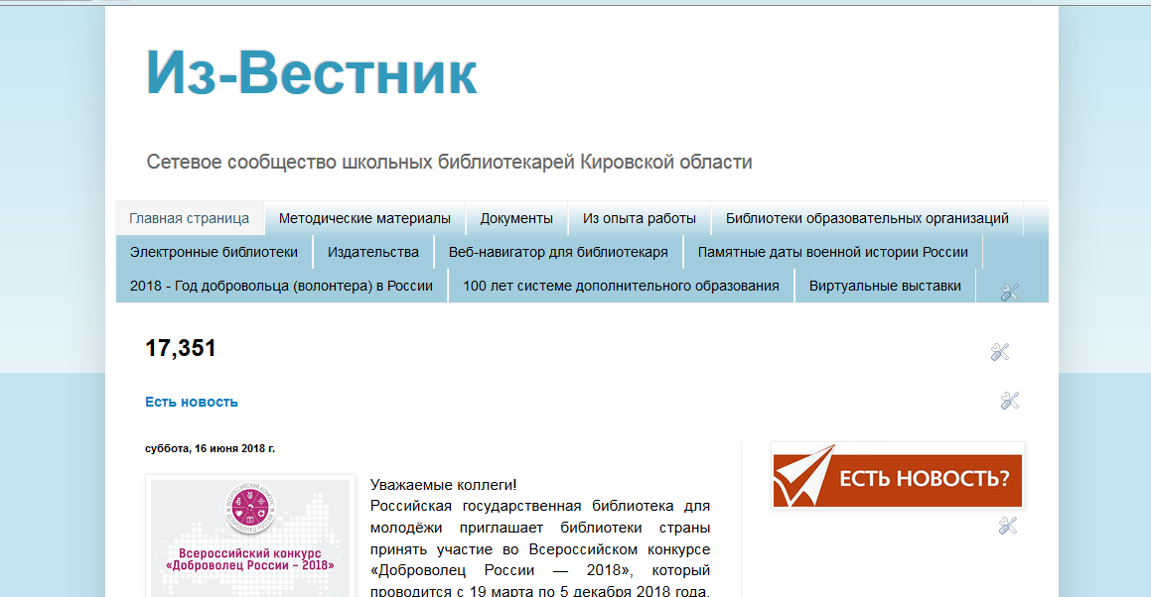
Информационно-методическая поддержка ШИБЦ
izvestnik.blogspot.com

Slide 12
“Школа составляет громадную силу, определяющую быт и судьбу народа и государства, смотря по основным предметам и по принципам, вложенным в систему школьного образования”
Д. И. Менделеев

Slide 13
Спасибо за внимание!
izvestnik.blogspot.com
lib@kirovipk.ru
8(8332)52-30-23*109

